Slide 1


ДИПЛОМНАЯ РАБОТА
Моделирование энергетического спектра
и волновых функций в квантовых точках
сложной геометрии
Модельные суперэллиптические квантовые точки
на квадратной решётке метода сильной связи
Докладчик:
Альвинский Александр Андреевич, студент 5 курса
Научный руководитель:
А. В. Ларькин, канд. физ.-мат. наук

Slide 2
Цель и задачи работы
2
Форма и размер модельной квантовой точки управляют
низкоэнергетическим спектром за счёт квантового ограничения.
Цель
Задачи
Смоделировать энергетический спектр и волновые функции квантовых точек сложной геометрии в рамках метода сильной связи.
построить модель сильной связи;
проверить физическую согласованность расчётов;
сравнить Ridge и MLP при LOAO/LOARO.
Сначала физическая проверка, затем суррогатная аппроксимация.

Slide 3
Актуальность работы
3
Квантовое ограничение делает спектр конечной наноструктуры чувствительным к размеру и форме.
Модельная решётка позволяет отделить влияние геометрии от материал-специфических параметров.
Суррогатная модель нужна только как быстрая аппроксимация результатов прямого расчёта.
Физическая цепочка
размер и форма
↓
квантовое ограничение
↓
низкие уровни
↓
суррогатная проверка
Суррогат не заменяет прямой квантовый расчёт.

Slide 4
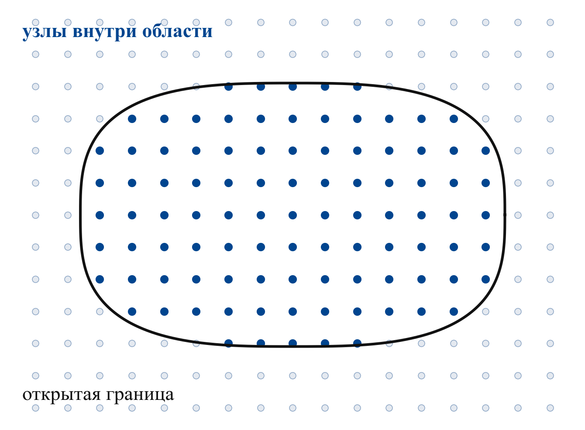
Модель метода сильной связи
4
H = Σ εᵢ |i⟩⟨i| + Σ tᵢⱼ (|i⟩⟨j| + |j⟩⟨i|)
εᵢ = 0, tᵢⱼ = −1
Eₖᵢₙ = E₀ + 4
Конечная область решётки
рассматривается как модельная
квантовая точка.
Рисунок 1 – дискретная область на квадратной решётке
Спектр определяется размером, отношением сторон и формой границы.

Slide 5
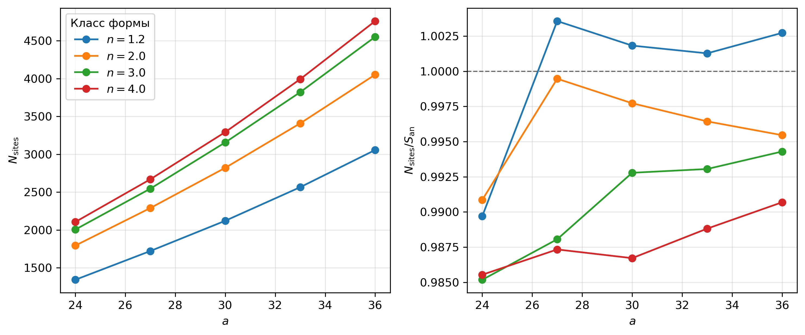
Расчётная выборка
5
140 геометрий
|x/a|ⁿ + |y/b|ⁿ ≤ 1, b = a r_AR
параметр | значения
n | 1.2; 2.0; 3.0; 4.0
a | 24; 27; 30; 33; 36
r_AR | 0.67; 0.72; … ; 1.0
b | a r_AR
n рассматривается как фиксированный дискретный класс,
а не как непрерывный вход модели.
Рисунок 2 – контроль дискретной площади области
Выборка покрывает проверенный диапазон параметров, но не задаёт универсальную модель формы.

Slide 6
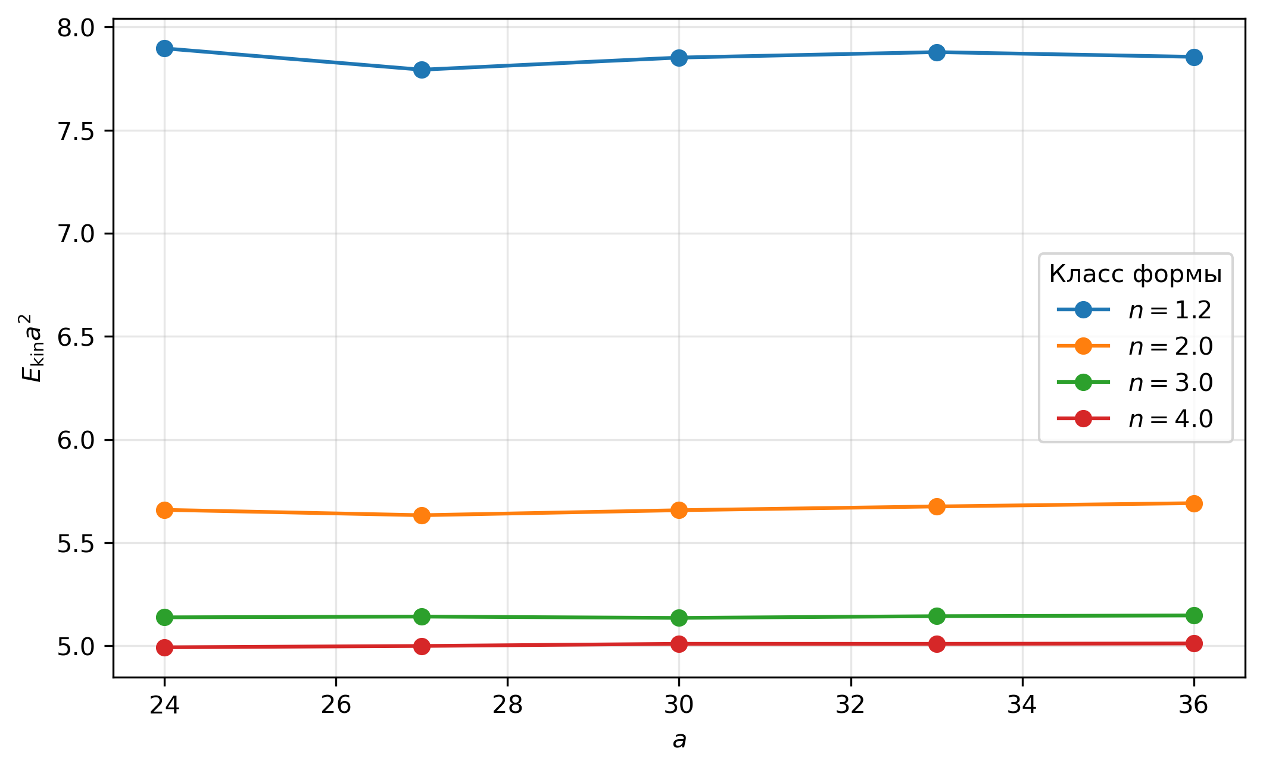
Энергетическая шкала
6
E(kₓ,kᵧ) = −2 cos kₓ − 2 cos kᵧ
E_min = −4
E(kₓ,kᵧ)+4 ≈ kₓ²+kᵧ²
E_kin = E₀ + 4
низкие уровни отсчитываются от дна зоны;
при увеличении размера ослабляется квантовое ограничение;
это мотивирует масштаб 1/a².
Рисунок 3 – проверка масштаба (E₀+4)a²
Проверяется не полный континуальный предел, а согласованность низкоэнергетического масштаба.

Slide 7
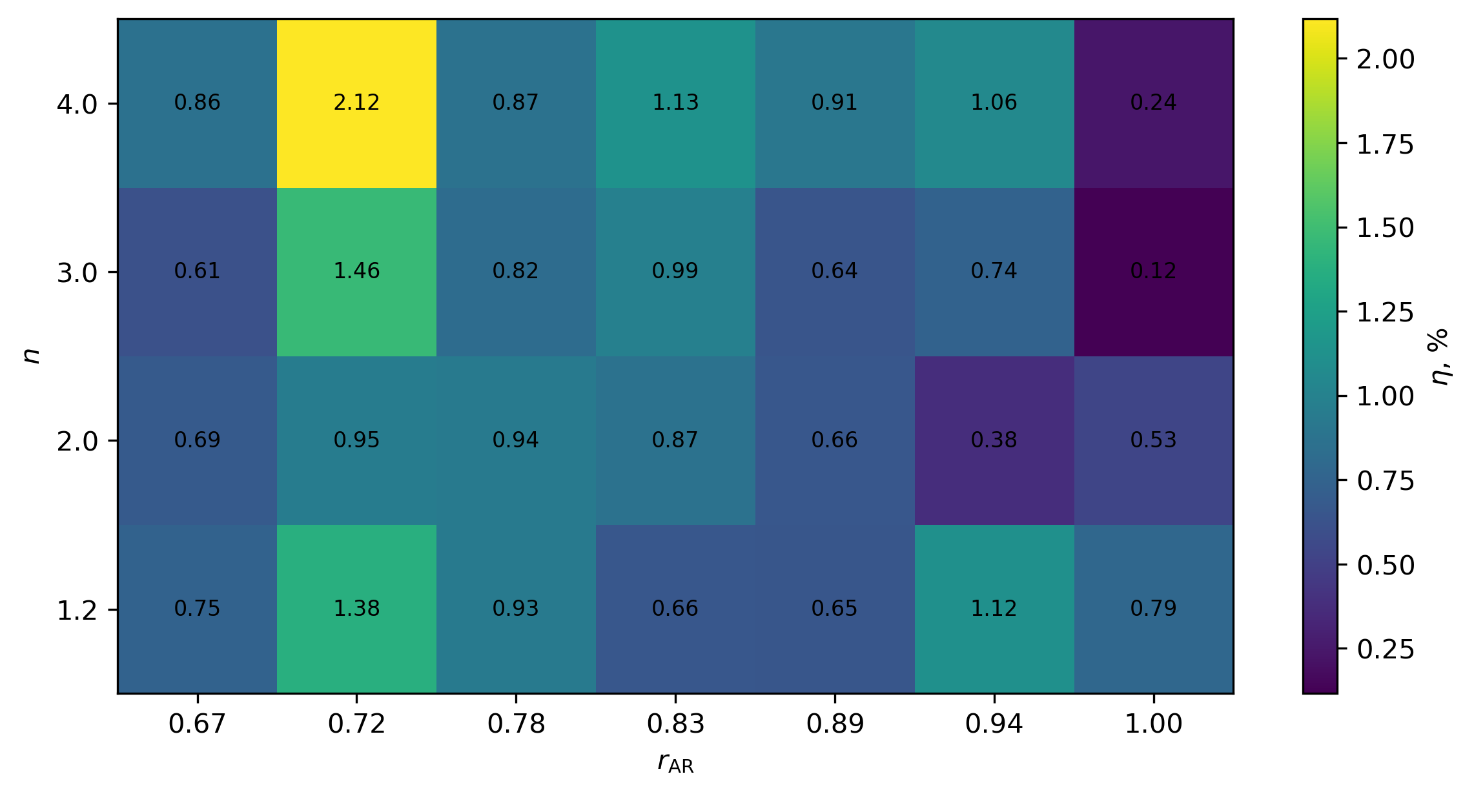
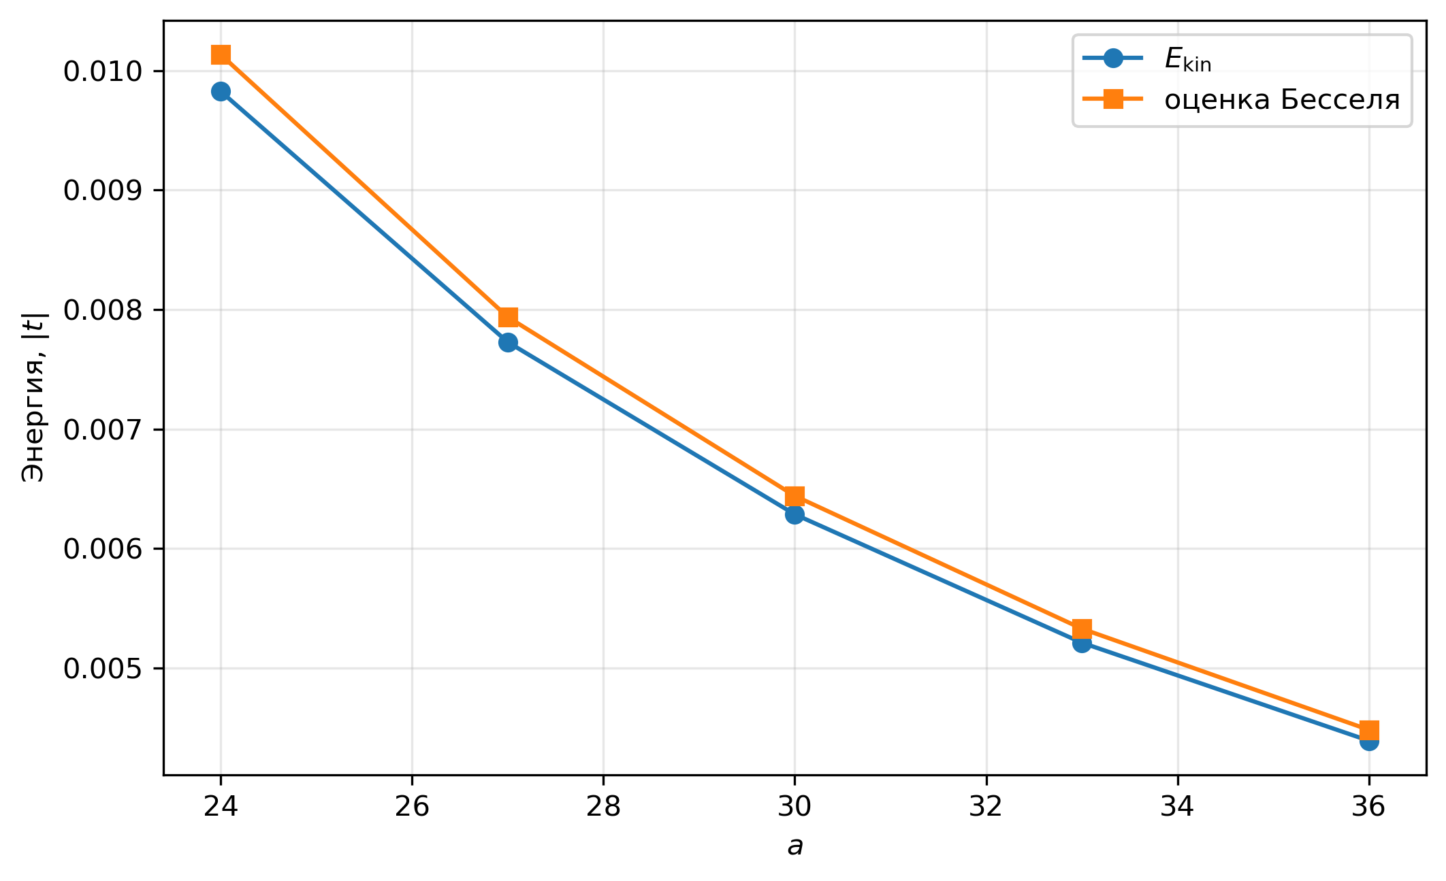
Физические проверки
7
Рисунок 5 – круговая проверка Бесселя
круговой случай: ошибка ≈ 2.03%;
максимальное отклонение по фиксированной форме ≈ 2.12%;
dE₂ оставлен только как диагностическая величина.
Рисунок 4 – отклонение (E₀+4)a² при фиксированных n и r_AR
Физические проверки поддерживают выбранную область параметров.

Slide 8
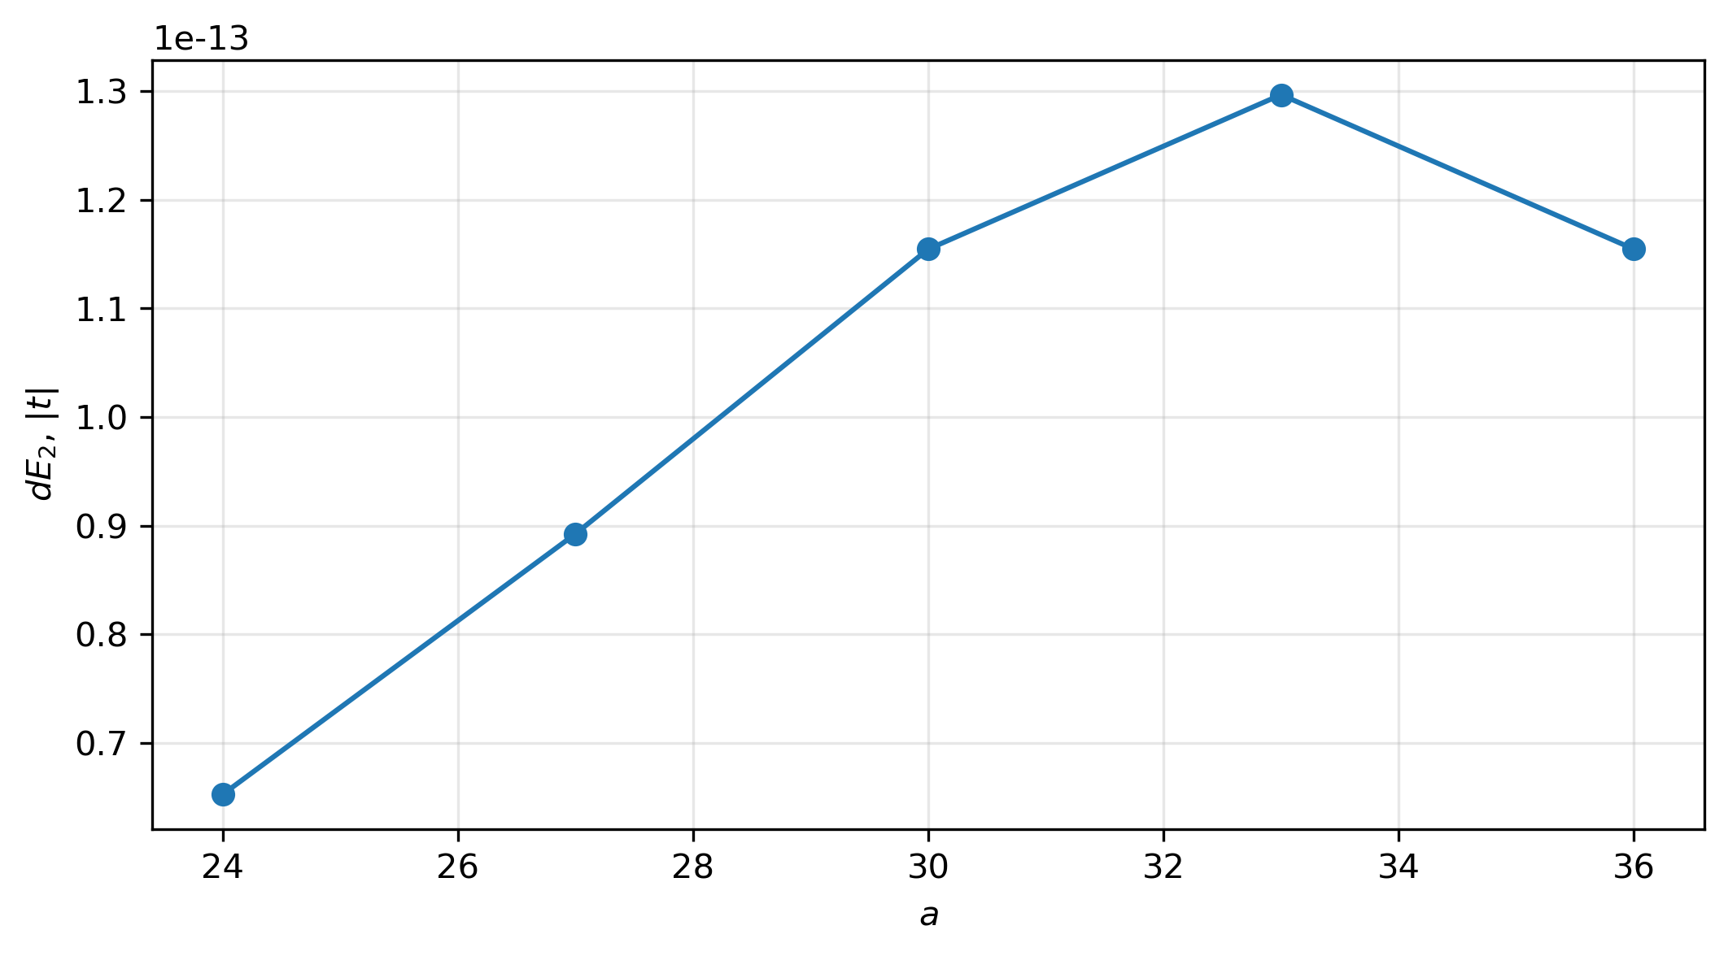
Спектральные характеристики
8
E₀
dE₁ = E₁ − E₀
dE₂
нижний уровень
квантового ограничения
зазор до первого
возбуждённого состояния
диагностика
вырождения и порядка
уровней
Основные целевые величины: E₀ и dE₁; dE₂ не используется как главная цель регрессии.

Slide 9
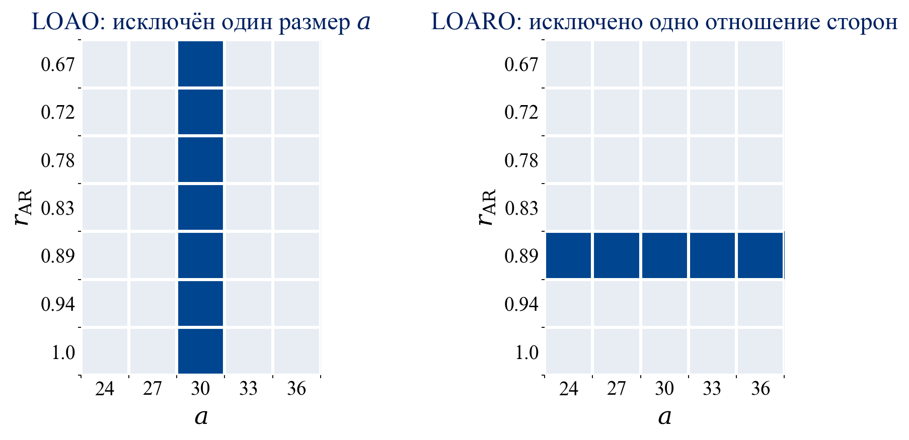
Суррогатная аппроксимация
9
Признаки
[ 1/a², 1/(a² r_AR), r_AR ]
Ridge
MLP
основная
интерпретируемая
модель
малая контрольная
нелинейная
модель
суррогат обучается по расчётным спектрам;
Kwant остаётся эталонным расчётом;
коэффициенты Ridge не трактуются как отдельные физические константы.
Рисунок 6 – структурированные схемы проверки
Случайное разбиение не использовалось из-за регулярной сетки параметров.

Slide 10
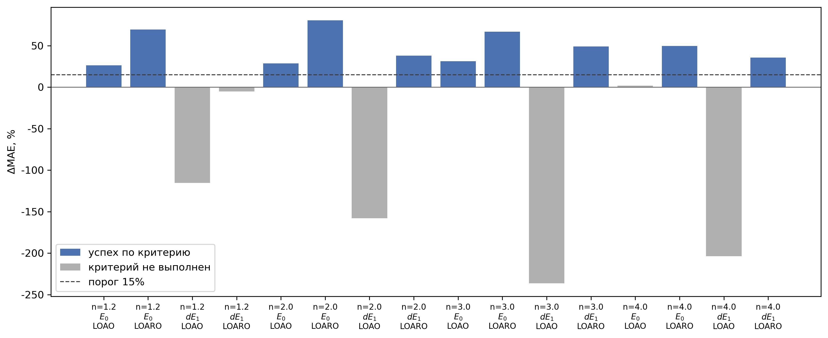
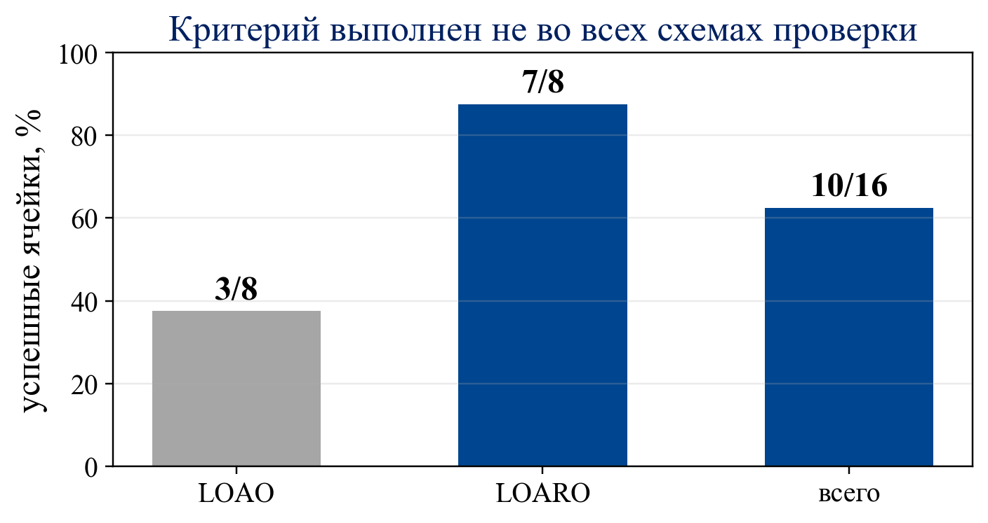
Сравнение Ridge и MLP
10
Итог критерия
MLP + физические признаки: 10/16;
LOAO: 3/8;
LOARO: 7/8;
заданный критерий не выполнен.
Рисунок 7 – относительное улучшение MLP по сравнению с Ridge
MLP улучшает часть ячеек, но не даёт устойчивого преимущества.

Slide 11
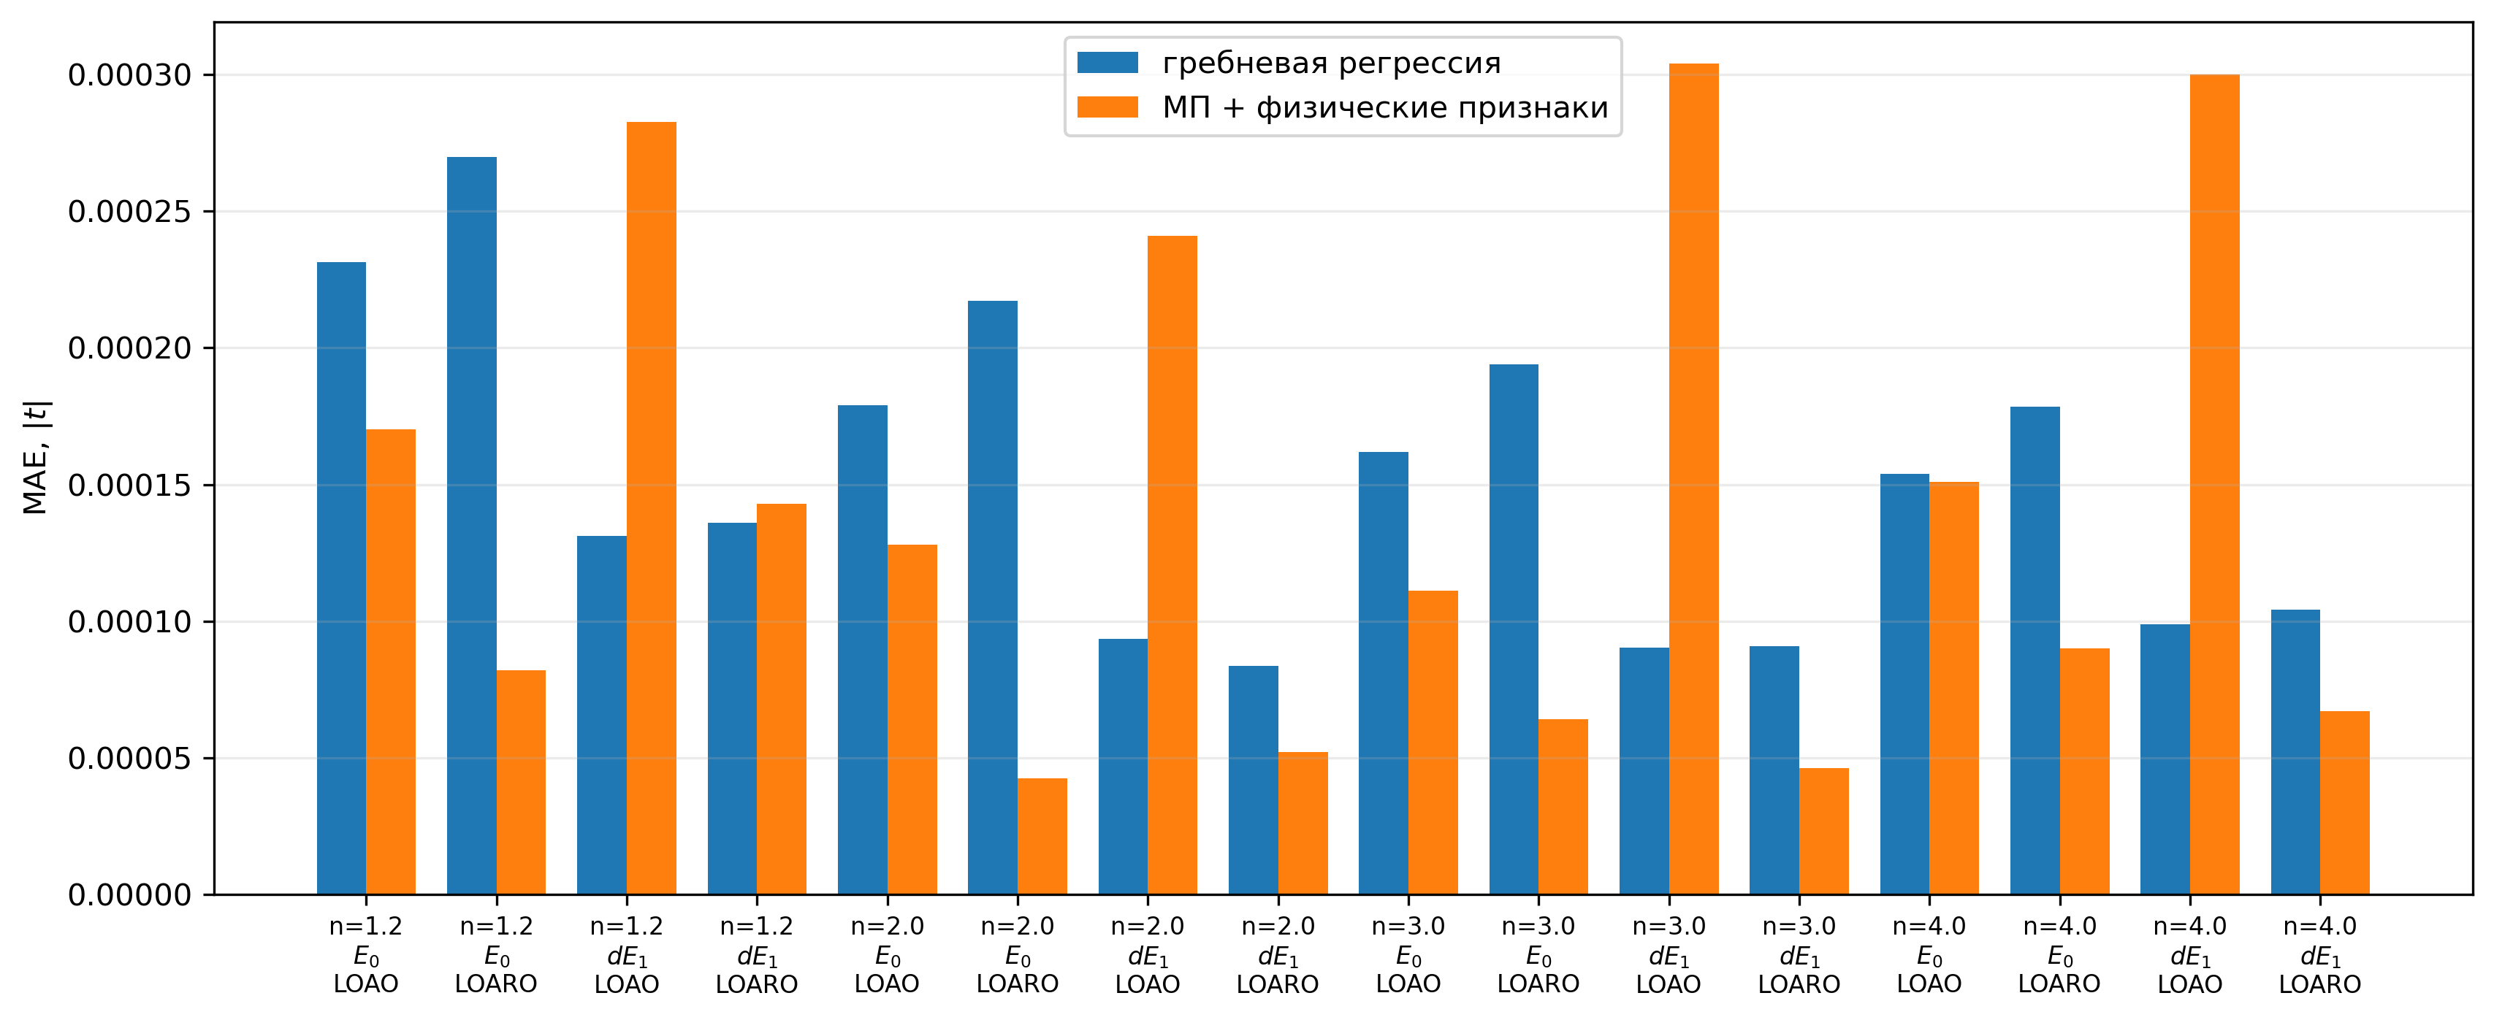
Физический масштаб ошибок
11
модель | E₀ от E_kin | dE₁ от dE₁
Ridge | 2.01–2.60% | 0.78–1.15%
MLP + физ. признаки | 0.51–2.06% | 0.49–3.31%
ошибки MAE заданы в единицах |t|;
для E₀ масштабом служит E_kin = E₀ + 4, а не |E₀|;
для dE₁ ошибка нормируется на характерный зазор.
Рисунок 8 – MAE Ridge и MLP с физическими признаками
Абсолютные ошибки порядка 10⁻⁴ |t| имеют понятный физический масштаб.

Slide 12
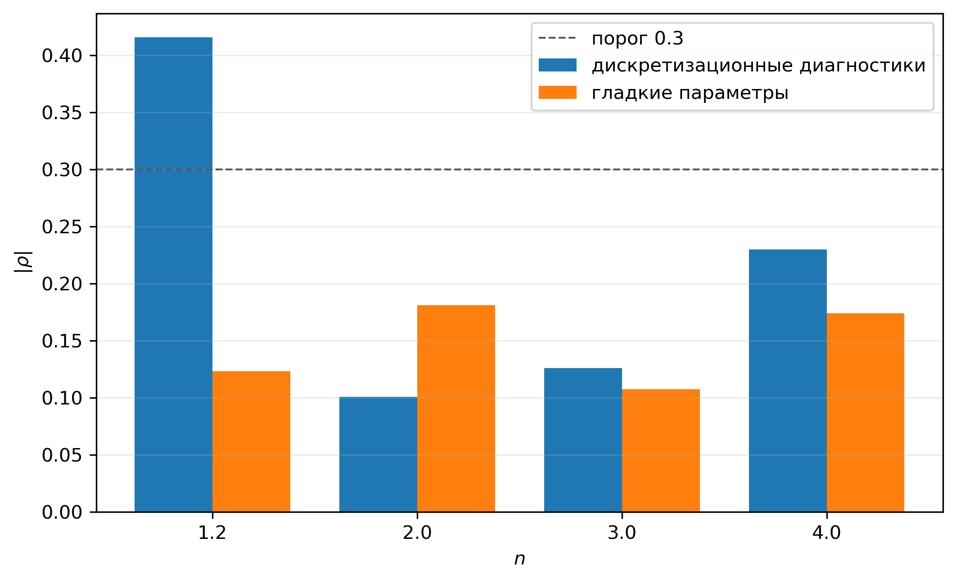
Диагностика остатков Ridge
12
Основные выводы
глобальная гипотеза об остатках не поддержана;
диагностический сигнал найден только для n = 1.2: ρ ≈ −0.416, p ≈ 0.013;
для n ≥ 2 простые диагностики границы не объясняют остатки систематически.
Ограничения: только заданная сетка параметров; без непрерывной модели по n; без DFT/OpenMX-калибровки.
Рисунок 9 – доминирование диагностик по классам n
Прямой расчёт Kwant остаётся эталоном; суррогат служит контролируемой аппроксимацией.

